Slide 1
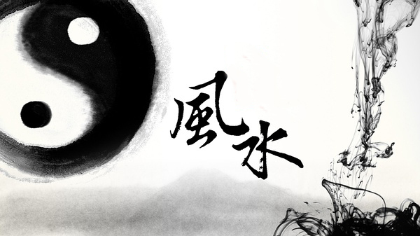

Slide 2
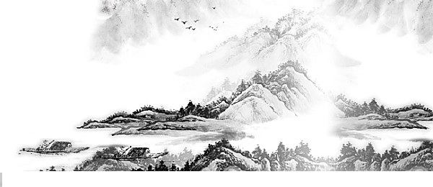
“气乘风则散，界水则止，聚之使不散，行之使有止，故谓之风水。”
——郭璞《葬书》
风水的理论核心是“气”，它是天地万物的最基本构成单位。无形的存在是气，气凝聚即为有质有形之物，并贯通其内外。

Slide 3
一、地理五诀：寻龙、察砂、点穴、寻水、择向。
风水中借龙的名称来代表山脉的走向、起伏、转折、变化等。

Slide 4
风水家以南海、长江、黄河、鸭绿江四水域为界，将中华山脉地势分别三大部分，称为三大干龙，即北条干龙、中条干龙、南条干龙。徐善继《人子须知·龙法》：“天下有三处大水；曰黄河、曰长江、鸭绿江。长江与南海夹南条尽于东南海，黄河与长江夹中条尽于东海，黄河与鸭绿江夹北条尽于辽海。”三干龙均以昆仑为源。

Slide 5
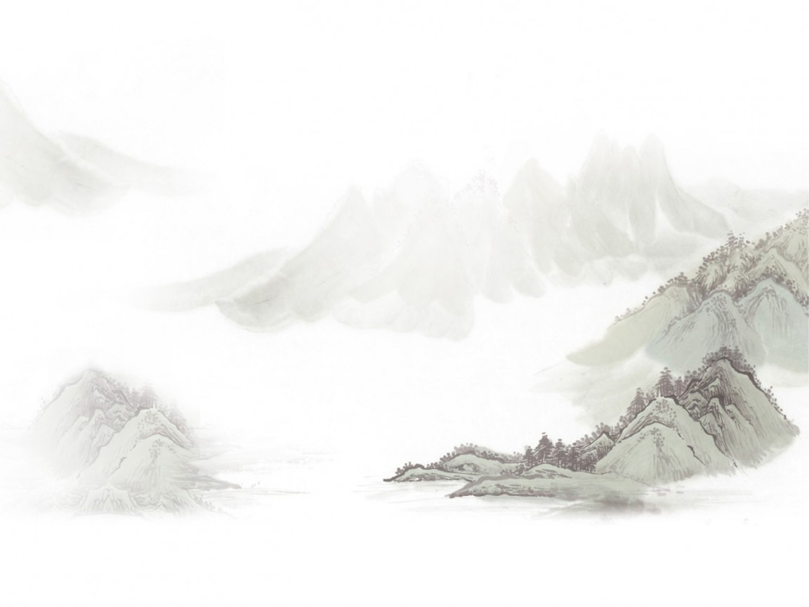
北龙环阴山贺兰经幽燕入辽海，其枝干有恒山、太行山、燕山，以燕京为其止处。
中龙入蜀汉、结关中，大散为终南、太华、泰岳篙山，抱准水入海。洛阳为天地之中，中原之淬。
南龙趋云南，东去沅陵，其枝为湘江武陵、九嶷衡山、匡庐庚吟、天目仙霞、括苍天台四明，金陵总其形势。风水家认为，要辫真龙，当先明大势。

Slide 6
这三条龙的干脉生出支脉，支脉又生出支脉，犹如人体血管和经络一样，遍布于中华大地。
就地图看水源，察山脉，分清枝干，方能寻得真龙的穴。

Slide 7
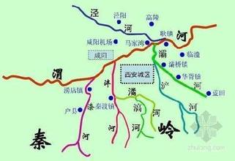

Slide 8
察砂
砂：环绕风水穴的山体
四神砂
“凡宅左有流水谓之青龙；右有长道谓之白虎；前有污池谓之朱雀；后有丘陵谓之玄武，为最贵地。”
——《阳宅十要》

Slide 9
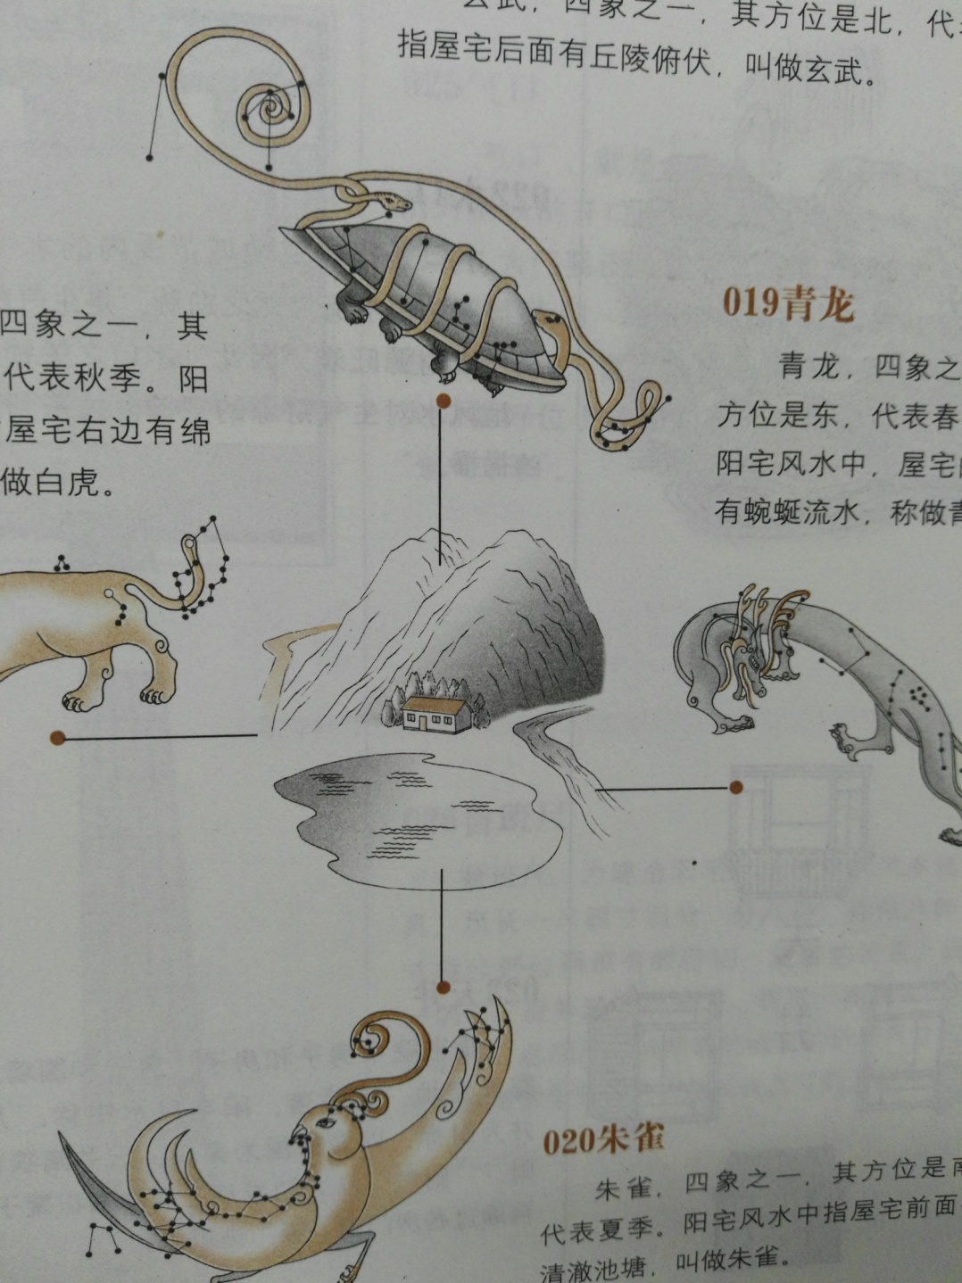
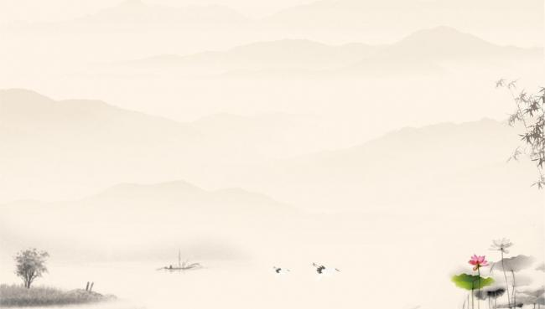

Slide 10
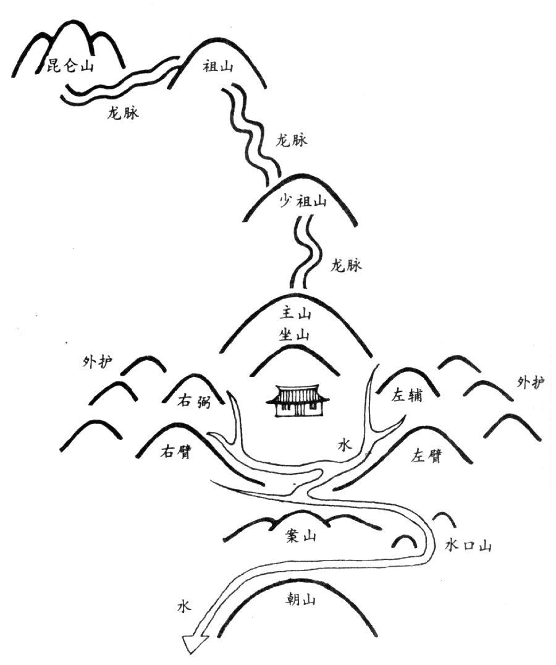

Slide 11
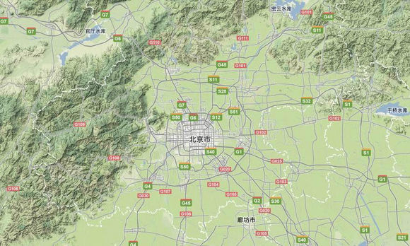

Slide 12
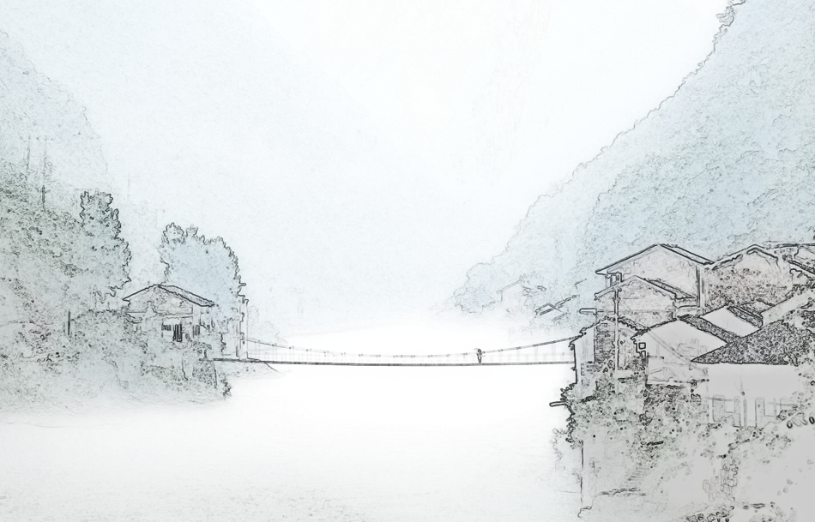
玉带圈腰路为吉，反弓为凶。
直路冲宅为凶相。
一条直路一条枪。
不怕风来一把扇，就怕风来一把刀。

Slide 13
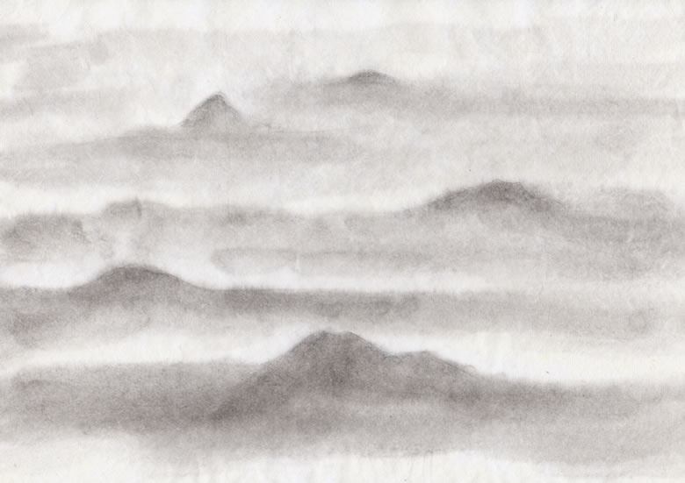
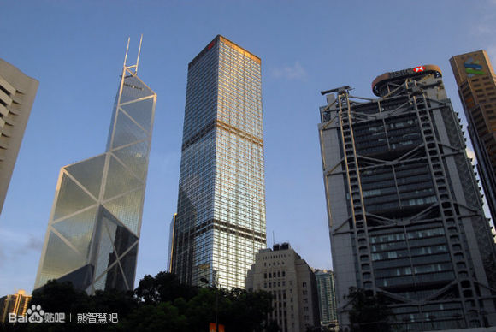

Slide 14
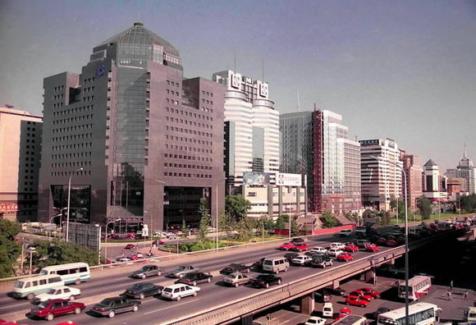
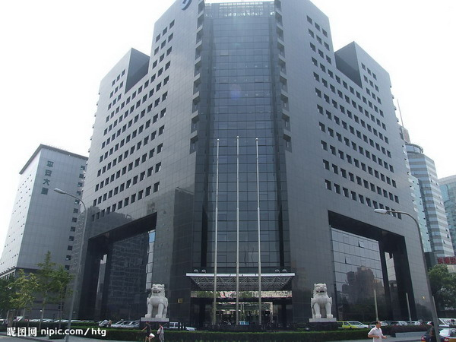
遭“路冲煞”，遇“天桥煞”
黑色建筑，化煞旺财
化煞布局，旺财设计
风水镇物，貔貅化煞
旗杆高竖，香火鼎盛
官升三级，生意兴隆

Slide 15
郭璞《葬经》曰：山之不可葬者五，
一曰气以生和，而童山不可葬也；
二曰气因形来，而断山不可葬也；
三曰气因土行，而石山不可葬也；
四曰气以势止，而过山不可葬也；
五曰气以龙会，而独山不可葬也。
“童断独过石，生新凶，消已福”。

Slide 16
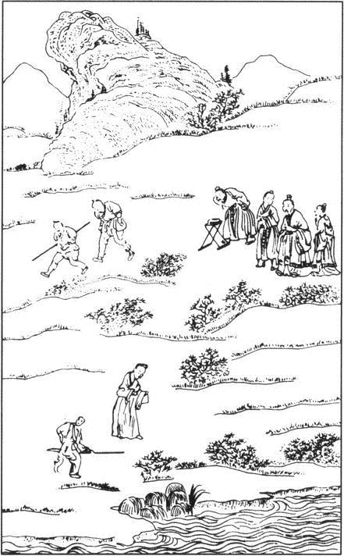
点穴
三年寻龙，十年点穴。
观气之高低体态，可以卜知所结龙穴之长短。
顺藤摸瓜。
检查风水穴内的土质状况。

Slide 17
寻水
山是静止的物体，属阴；水为运动的物体，属阳。阴的特征是恒定不变，而阳性则变化不常。吉凶与相水有关。
水的方向也非常重要。

Slide 18
紫禁城护城河俗称"筒子河"，其入水口在筒子河西北角外沿西侧偏南；紫禁城之内金水河（在正五行方位中西方属金，来自西方的河水称作"金水河"）的入水口为今神武门西面筒子河内沿的单孔暗道。它们均在西北乾方即"天门"方位。
北京内城水系的出水口，均设在东南巽方即"地户"方位（入通惠河）。
按照风水学的理念，水主财，水来之处谓之天门，若不见源流谓之天门开；水去之处谓之地户，若不见去处谓之地户闭。天门开，象征财源不断地广闭，象征财用不竭。与此相应，在建筑设计上，北京内城城墙的西北角和筒子河西北角的外沿，都缺一角。西北之天门方位缺一角，谓之"天口缺"，象征天门开。人水口和出水口均为暗道，分别象征天门开和地户闭。

Slide 19
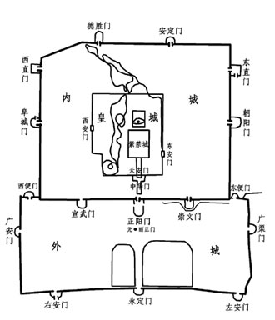

Slide 20
夫齐之水道躁而复，故其民贪粗而好勇；楚之水淖弱而清，故其民轻果而贼；
越之水浊重而洎，故其民愚疾而垢；
秦之水泔冣而稽，淤滞而杂，故其民贪戾罔而好事；
齐晋之水枯旱而运，淤滞而杂，故其民谄谀葆诈，巧佞而好利；
燕之水萃下而弱，沈滞而杂，故其民愚戆而好贞，轻疾而易死；
宋之水轻劲而清，故其民闲易而好正。
——《管子水地》第三十九

Slide 21
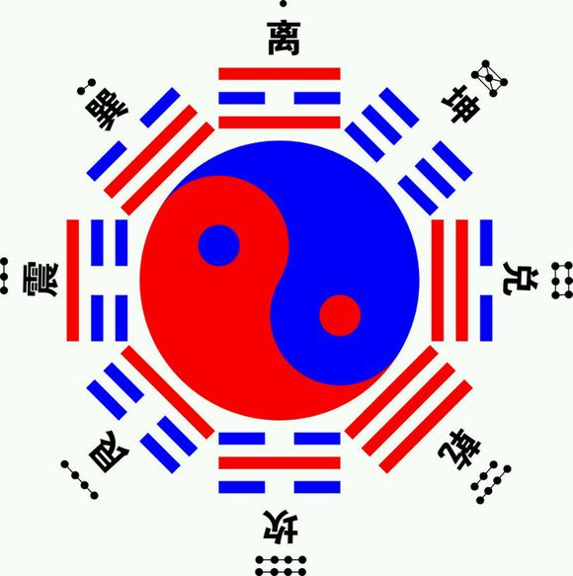
择向

Slide 22
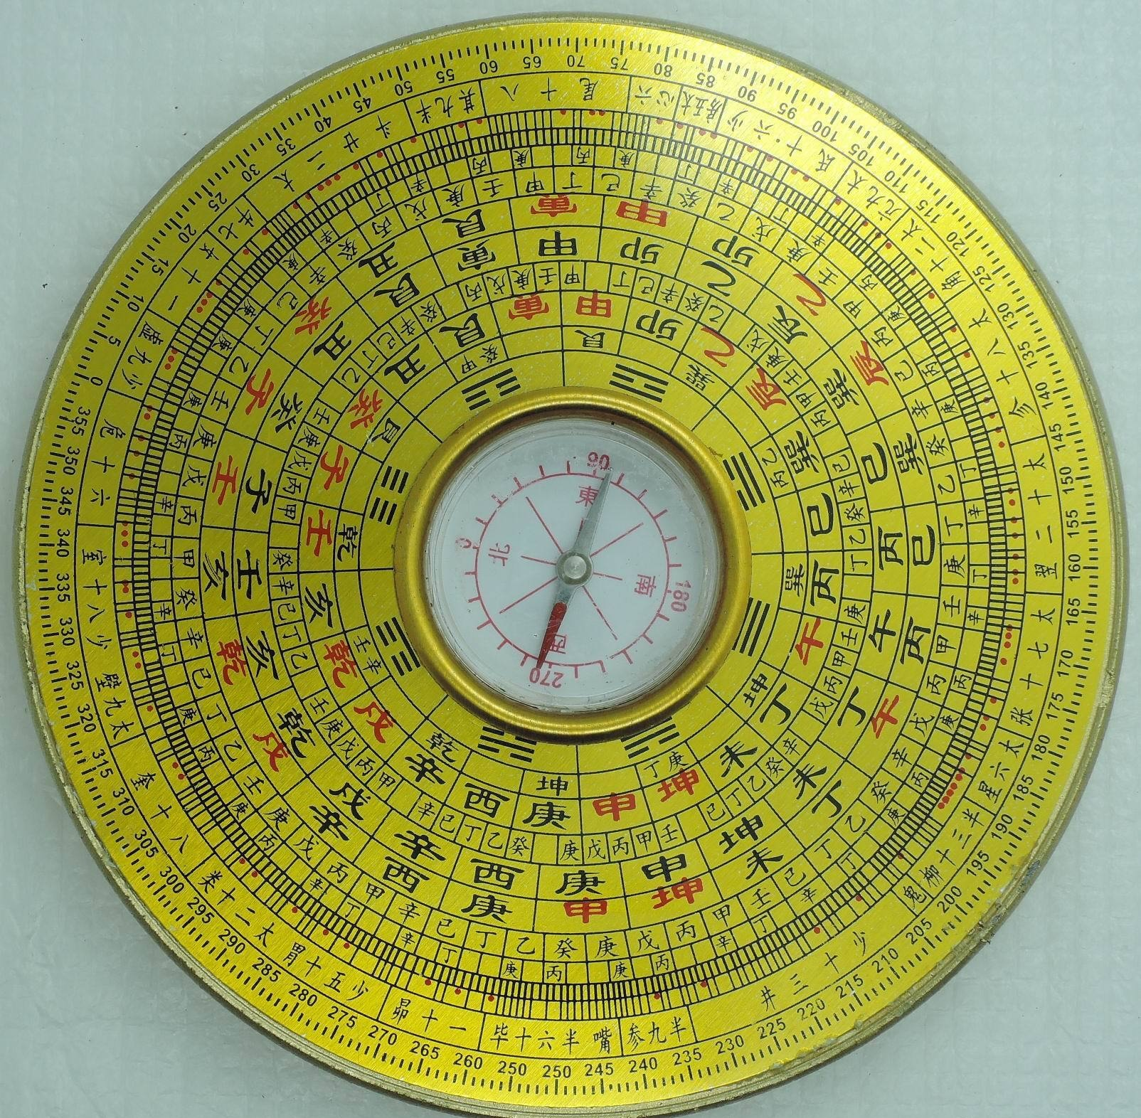

Slide 23
二、风水的特点
法天象地
单个的山峰、风水景观的其他组成部分以及一个地区的整个地理环境常被人格化。如仙女峰、卧牛山、伏虎山。
夫阴阳之气,噫而为风,升而为云,降而为雨,行乎地中而为生气。

Slide 24
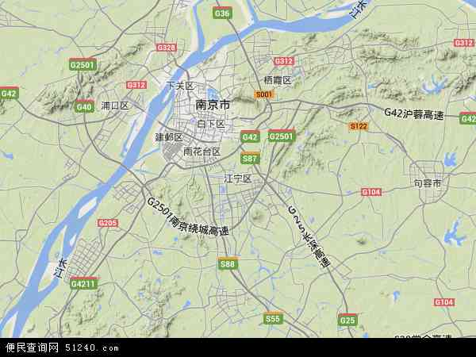

Slide 25
中国古代将天空中央分为太微、紫微、天帝三垣。紫微垣为中央之中，是天帝所居处。明朝皇帝将皇宫定名为“紫微宫”（紫禁城之名由此而来）。宫城用“紫微”颜色装饰，使它象征着世界的中心——北极星的光辉。整座城市的中心是皇城；皇城的中心是宫城；宫城的中心是太和殿；太和殿的中心又有着象征宇宙中心的须弥山，其上有须弥座，它的九层台阶，象征着九重天。

Slide 26
二、天人感应
物质、意识和精神都与客观的自然界相应想通
民俗学中的感应学说
人是自然界的一部分

Slide 27
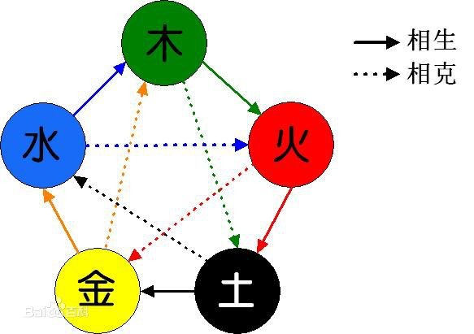

Slide 28


三、尚中思想
致中和，天地位焉，万物育焉。
需卦中说：位乎天位，以正中也。
九二：需于沙，小有言，终吉。
九五：需于酒食，贞吉。
讼卦：利见大人，尚中正也。

Slide 29

隋建长安城，六条冈阜看做是乾卦的六爻，最高的一条九二置宫阙，是皇帝居住的地方；稍低的第二条九三立百司，为中央各部办公的地方。九五这一条虽然比九三低，但在乾卦中九五位贵，不是凡人居住之地。所以在此盖庙宇，修玄都观、兴善寺等，让神仙菩萨去住。统治者高高在上，主宰天下，传之万世的思想和气派。从安全上来说是可靠的，处于监视下层百姓的位置。从地理环境来说也是最好的，地势高，干燥，不易生病。

Slide 30
巫魁的自然，人是不自由的，因此科学来去魁；彻底去魁的自然，是虚无的。中间的道路，自然适度的巫魁，科学要适度的科学。

